Slide 1
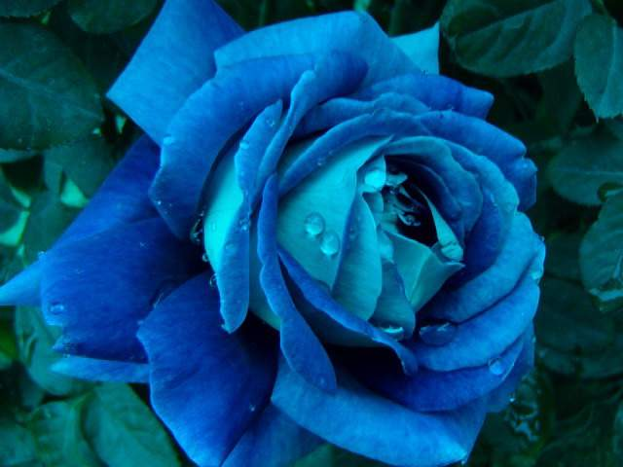

Slide 2
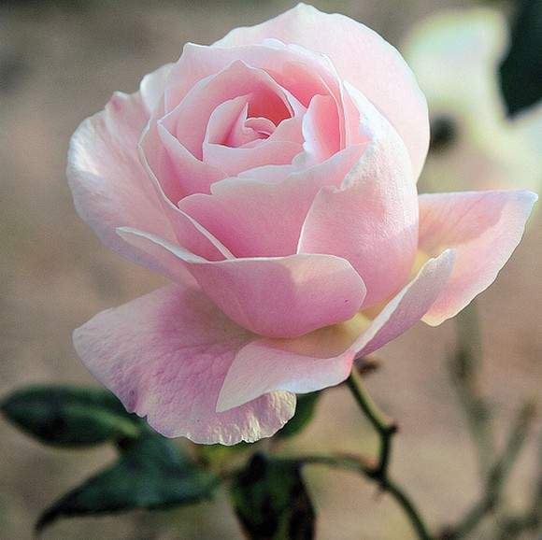

Slide 3
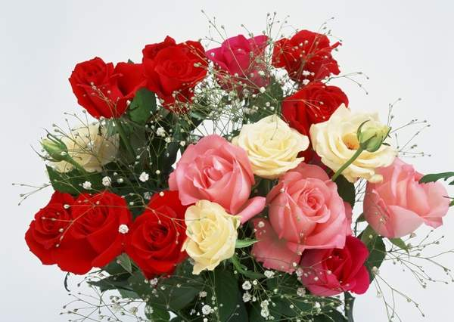


Slide 4
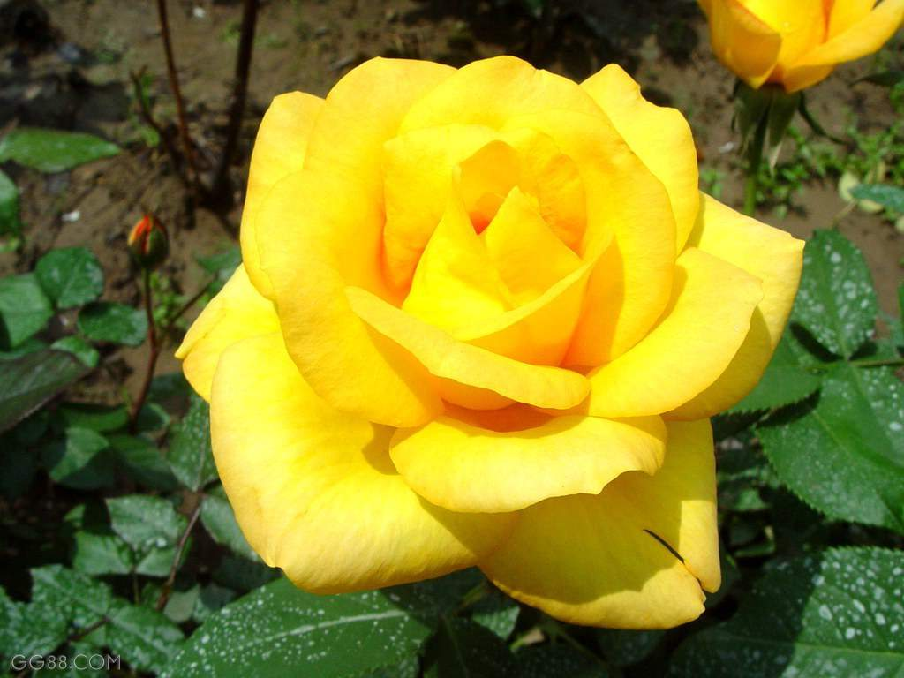

Slide 5
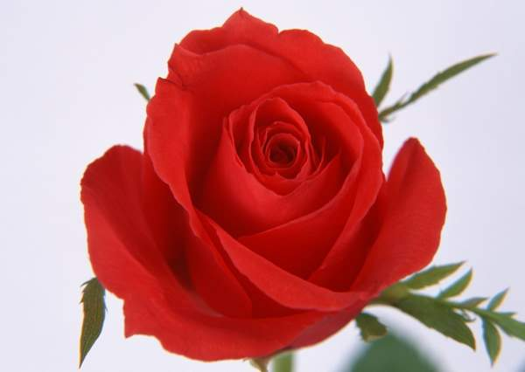
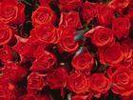

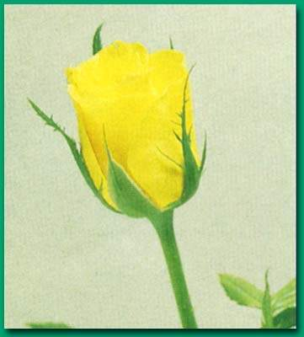
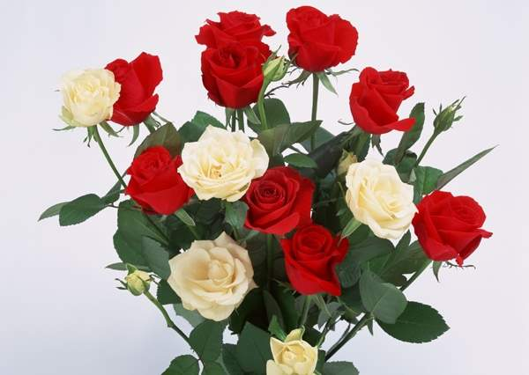


Slide 6

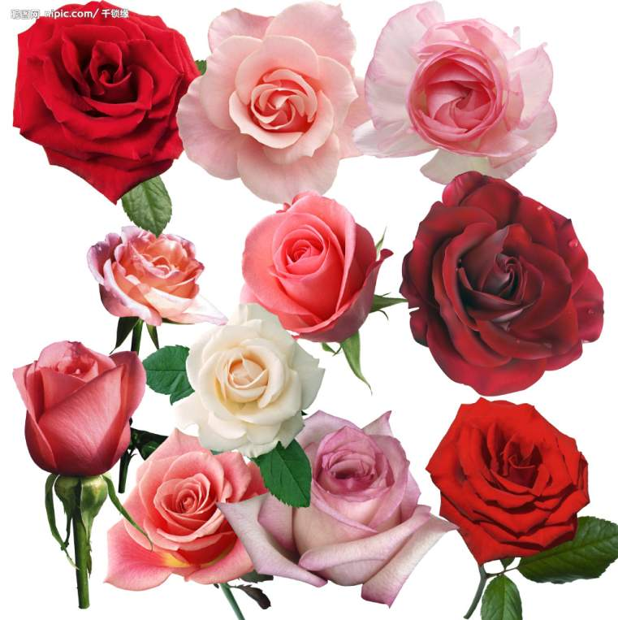
同学们知道这些都是什么花么？

Slide 7

ɡui
玫瑰花

Slide 8
同学们，你们有收到过玫瑰花吗？你们送过别人玫瑰花吗？
今天，就让我们再一次走进神奇的童话世界，去学习一个小鹿和玫瑰花的故事。

Slide 9
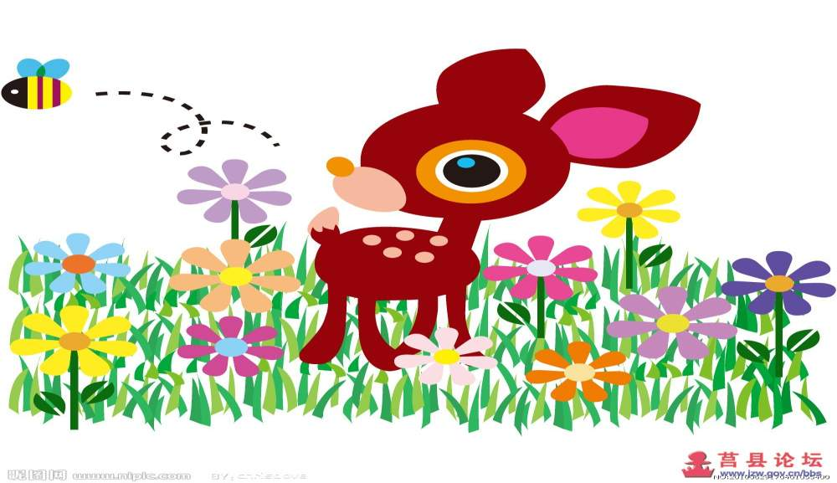

Slide 10

初读课文，认读生字
1.借助拼音，仔细读课文，
不丢字，不加字。
2.读的过程中遇上难读的句子可作记号
或随时请教老师。
3.读通课文后，标出自然段序号
和圈出生字

Slide 11
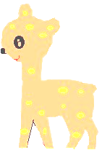
首先，让我们来认识几个生字
méi guī gū zhōng
玫 瑰 骨 终
瘸 拐 惋 莺
qué guǎi wǎn yīng

Slide 12
我会读
玫 瑰 骨 终
瘸 拐 惋 莺

Slide 13

我会写
弟 哥 骨 抽 拐 浇
终 静 躺 谢 渐 微

Slide 14
弟
哥
骨
抽
拐
浇
弟弟 兄弟 弟妹 小弟
大哥 哥哥 表哥 哥俩
骨气 骨干 骨肉 骨架
抽水 抽动 抽风 抽筋
拐骗 拐子 拐棍 拐杖
浇花 浇水 浇地

Slide 15
终
静
躺
谢
渐
微
终止 终于 始终 终点
安静 静心 宁静 僻静
躺下 躺在 躺倒
多谢 谢谢 谢幕 谢礼
渐渐 渐进 逐渐 渐入佳境
微笑 微风 微小 细微

Slide 16

让我们一起读读课文吧！想一想
课文主要讲了一个
什么故事？

Slide 17

自由读1—3段，完成练习
到了， 在门前的花里，
2. 小鹿的玫瑰长出了许多花骨朵儿，总共有 个。
3. 小鹿不小心 。

Slide 18
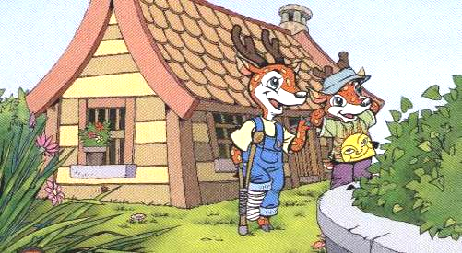
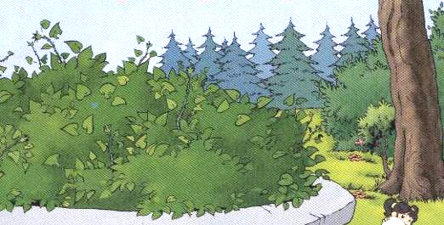
春天到了。小鹿在门前的花坛里，栽了一丛玫瑰他常常去松土、浇水。玫瑰慢慢地抽出枝条，长出了嫩绿的叶子。
过了些日子，玫瑰枝头长出了许多花骨朵儿。小鹿和弟弟一起数了数，总共有三十二个，他们高兴极了。

Slide 19
自由读1—3段，完成练习
1. 春天 到了，小鹿在门前的花坛里，栽了一丛玫瑰。
2. 小鹿的玫瑰长出了许多花骨朵儿，总共有三十二个。
3. 小鹿不小心把脚跌伤了。

Slide 20

小鹿多么希望能看见自己亲手栽的玫瑰花呀，花骨朵在一天天长大，而小鹿……接下来发生了什么事情，同学们自由读第三自然段 。

Slide 21

花骨朵渐渐地长大了。就在快要开花的时候，小鹿
不小心把脚跌伤了。他只能静静地躺在床上养病。
一天，一周，一个月……小鹿终于能下床走路了，
他一瘸一拐地来到门外。呀!门前的玫瑰已经长得很高了
,可是浓密的绿叶中,一朵花也看不到了。

Slide 22
玫瑰花要开了，可是小鹿却跌伤了脚，他只能躺在床上养病，想象一下，小鹿躺在床上时，心情怎样呢？

Slide 23
小鹿下床后一朵玫瑰花也没有看到，同学们，老师要问问大家，花哪去了？过了一个月怎么就没有花了呢？
小鹿的玫瑰花白栽了么？

Slide 24
鹿弟弟惋惜地对哥哥说：“这玫瑰你白栽了，一朵花都没看着。”
鹿弟弟也高兴地笑了，说：“看来，你的玫瑰没有白栽！”
课文中，我们可以看到：
鹿弟弟一会儿说“白栽”，一会儿又说“没有白栽”，那么白栽到底是什么意思呢？

Slide 25
白栽：白费力气栽下去，没有作用。
那到底小鹿到底白栽呢？

Slide 26
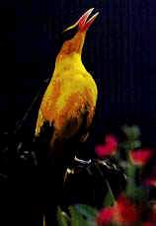
这时，一只黄莺飞来了。
她说：“小鹿，我见过你家那些红玫瑰，可好看了！看着那些花，我就想唱歌。”

Slide 27
微风
一阵微风吹来，
说：“小鹿，我闻过你家的玫瑰花，可香了！我带着它的香味吹过森林，大伙儿都夸我是‘玫瑰香风’呢！”

Slide 28
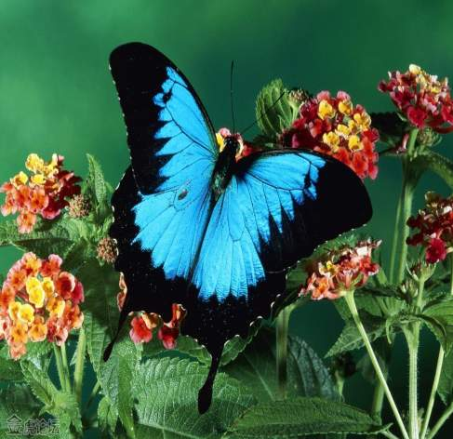
蝴蝶姑娘飞来了，她说：“我看见过你的玫瑰花，她可漂亮了，我看到她就想跳舞。”

Slide 29
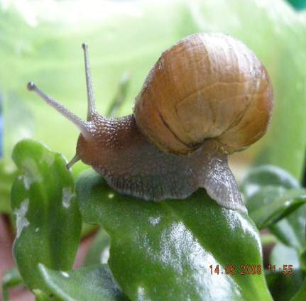
可爱的蜗牛爬来了，她说：“我看见过你美丽的玫瑰花，她可香了，我还在她的花朵上美美地睡了一觉呢！”

Slide 30
小鹿高兴地笑了，说：“原来我栽的玫瑰是红色的，它们很美丽，还散发着香味。谢谢你们告诉了我！”

Slide 31

为什么说小
鹿的玫瑰没有白
栽呢？

Slide 32
我懂得了……
是呀，虽然没有亲眼看到玫瑰花开，没有闻到玫瑰花香，可是别人欣赏到自己的劳动成果，即使只是听别人说也是一种享受，而这种享受不是一个人的，而是很多人和自己分享，这种分享的快乐并不逊于看到花美，闻到花香，相反越多人与自己分享快乐，自己得到的快乐越多。

Slide 33

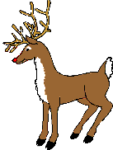


小鹿
勤劳
有礼貌
有爱心

Slide 34
同学们让我们也做一只小鹿用双手为身边的人送去欢乐和幸福，那时你将会比别人更加幸福。

Slide 35

渐渐地 花骨朵渐渐地长大了。
静静地 小鹿静静地躺在床上养病。
惋惜地 鹿弟弟惋惜地对哥哥说：
“这玫瑰你白栽了，一朵花
都没看着。”
我会读

Slide 36
我会造句子
高兴地——
认真地——
自豪地——

Slide 37
绿叶抖抖身子，
“我把花儿打扮，
花儿绽开了笑脸。
春来了！春来了！”
牛儿摇摇尾巴，
“我把力气奉献，
庄稼笑弯了腰。
丰收了！丰收了！”
分
享
快
乐

Slide 38
蜜蜂扑扑翅膀，
“我把花蜜酿造，
人民生活甜如蜜。
多喜悦！多喜悦！”
太阳捋捋胡须，
“世界有了你我他，
共同分享真快乐！
真快乐！”
分
享
快
乐

Slide 39

快乐是用自己的力量帮助别人，让别人更快乐。
1、贝壳虽死，却把它的美丽留给了整个世界。 ——张笑天
2、黑夜把花悄悄地开放，却让白天享受着芳香。 ——泰戈尔
3、春蚕到死丝方尽，蜡炬成灰 泪始干。
——李商隐
4、落花不是无情物，化作春泥更护花。
——李商隐

Slide 40
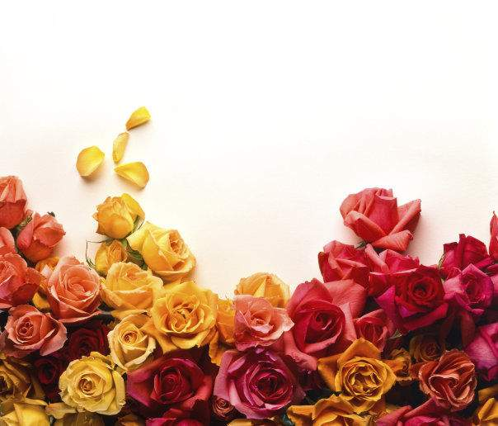

为别人创造幸福，自己从中也能得到快乐！

Slide 41
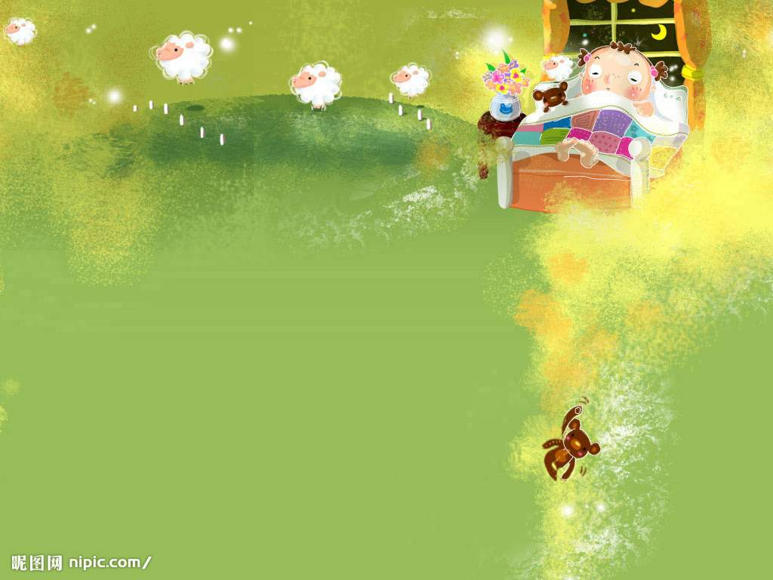
谢谢再见

